Slide 1
Individual
Nome: Matheus Silva Marques

Slide 2
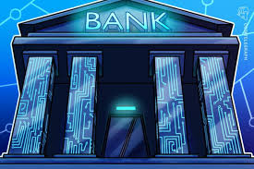

6. Pegue o negócio + Mapa + Perguntas...
Bancos
Como podemos ajudar o suporte a analisar o funcionamento das computadores em home-office?
Desenvolvendo uma tela de monitoramento, que irá analisar todo o desempenho da máquina em tempo real, para que se houver algum problema o suporte saiba o que fazer.
Como podemos ajudar a deixar os processos de translações mais rápidos?
Automatizando os processos que são feitos pelos bancos.
Como podemos ajudar o gestor da área ver quem está trabalhando corretamente?
Através da tela de monitoramento, o chefe da equipe poderá acompanhar quanto tempo cada funcionário está trabalhando, como uma forma de controle para garantir que o trabalho esteja sendo feito correntemente.
Mercado Financeiro

Slide 3
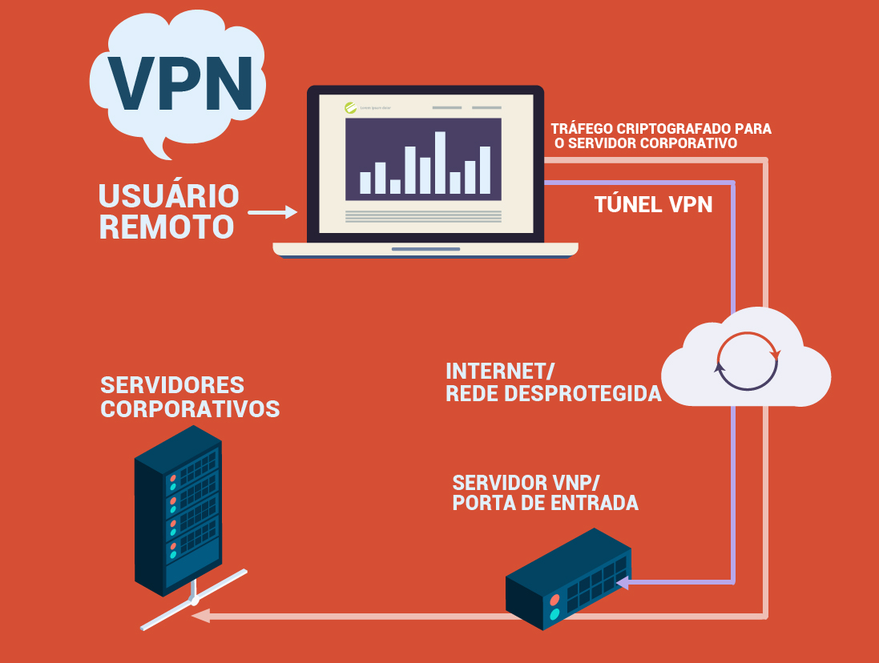

Resultado da pesquisa
Aplicação que acessa remotamente a máquina
Aplicação que vê informações das máquinas e que está instalado (aplicações de inventários)
Aplicação que captura logs de erros...
7. Pesquise ideias existentes (hoje 3...)
Mercado financeiro/ Bancos
Acompanhamento e monitoramento remoto através de Cloud. (VPN)
Software Já utilizado por grandes empresas, para monitorar, acessar e solucionar remotamente problemas em tempo real.

Slide 4
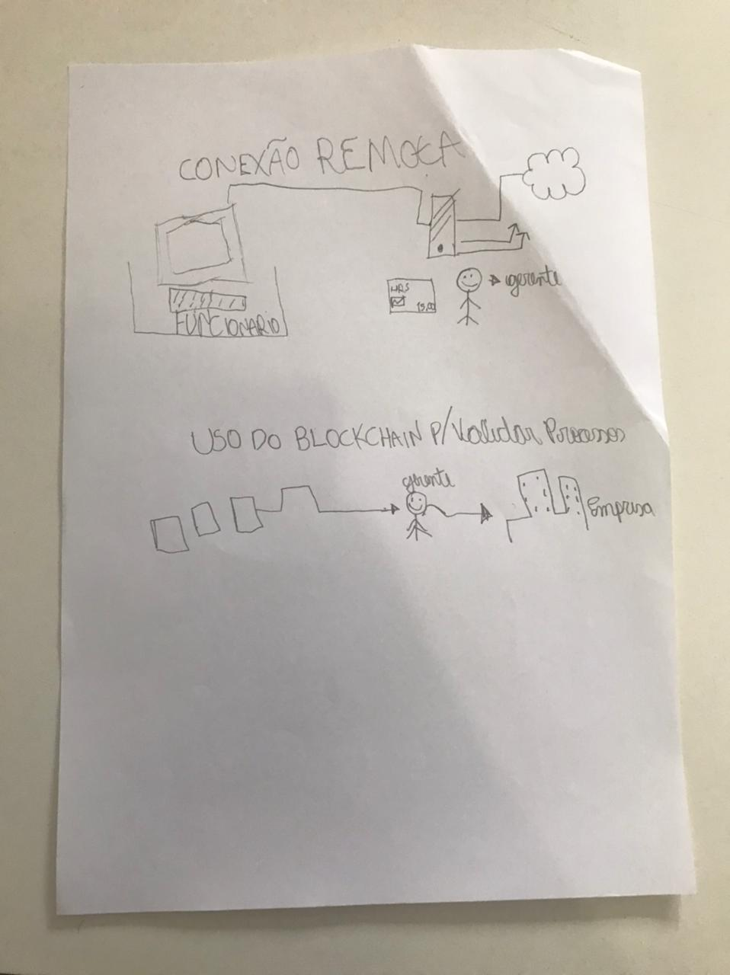

8. Rabisque várias ideias (Hoje faça 1 ou 2)
SUPERMERCADO

Slide 5
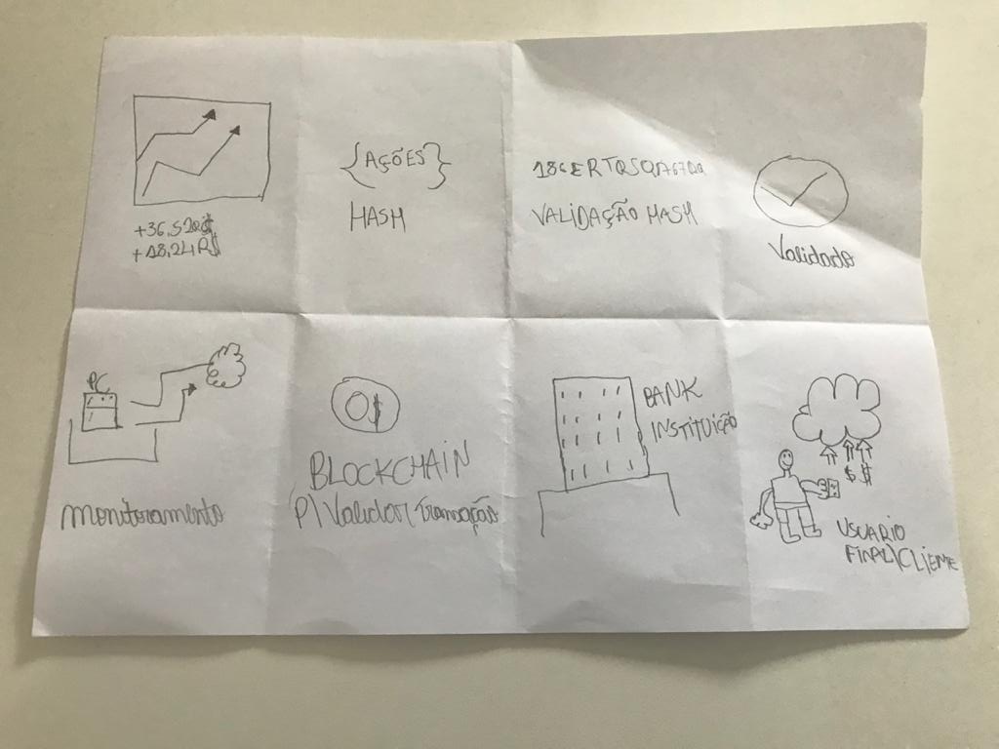
9.Faz o Crazy 8s
Crazy 8s

Slide 6
10.Escolha a melhor ou combinação das melhores

Slide 7
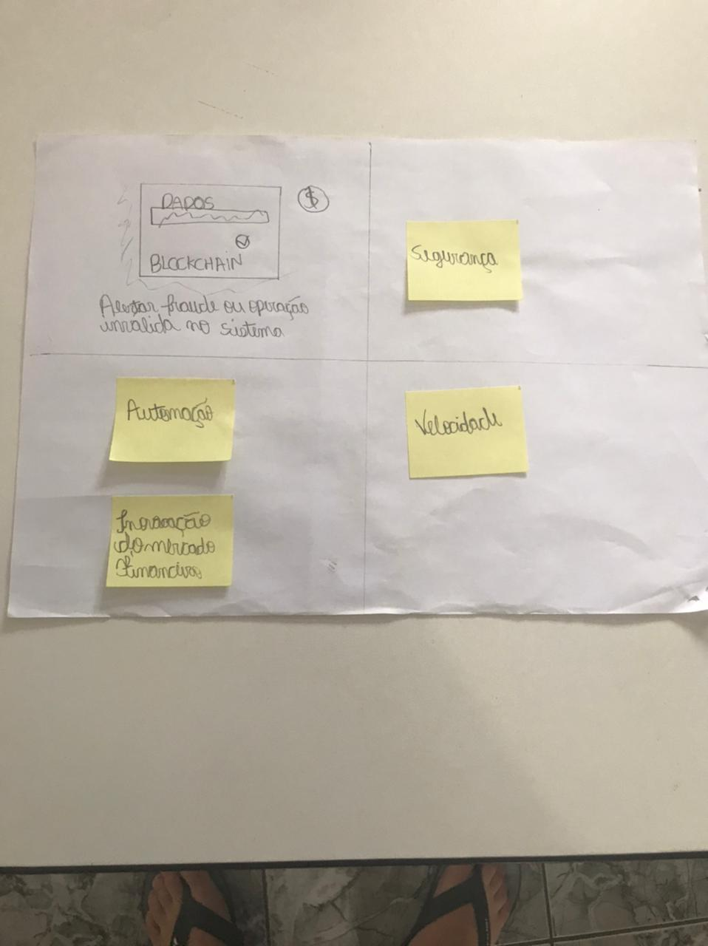
11. Esboço
FAST SUPPORT
É a melhor ideia de cada um colocada no papel.
É um storyboard de painéis desenhados em post its exibindo o que os seus clientes vão ver ao interagir com seu produto ou serviço.
Dicas:
Deve ser autoexplicativo
Deve ser anônimo
Palavras são importantes
Use um título marcante

